Slide 1
Наука и философия как форма познания мира

Slide 3
Задачи теории познания
Теория познания должна:
обосновывать всякое знание, в том числе естественно-научное и философское;
объяснять сущность знания, содержание понятия истины, ее критерии.
Теория познания изучает:
природу человеческого познания;
формы и закономерности перехода от мнения к истинному знанию;
способы достижения истины;
заблуждения и способы их преодоления.

Slide 4
Познание – центральный объект философии периода Нового времени.
Философы Нового времени создали оригинальные концепции, каждая из которых выделяла один основной инструмент познания человеком мира:
1. Рене Декарт – создатель рационализма – считал, что мир полностью познаваем при помощи разума (гносеологический оптимизм)
2. Фрэнсис Бэкон – создатель эмпиризма – считал, что мир частично познаваем при помощи опыта (гносеологический реализм);
3. Джон Локк – основатель сенсуализма - считал, что мир познаётся главным образом с помощью чувств, основанных на восприятии мира через разум и чувство.

Slide 5
Познание – творческий процесс отображения действительности в сознании человека, определяемый целями, формами и принципами познавательного процесса.
Два базовых элемента процесса познания:
Субъект познания – человек, общество;
Субъективизм – учение об исключительной субъективности интеллектуальной истины, а также эстетических и моральных ценностей, отрицание их абсолютной значимости.
2. Объект познания – то, на что направлена познавательная активность субъекта.
Объективизм – направление в гносеологии, которое приписывает познанию постижение реальных предметов и объективных идей.

Slide 6
Виды познания - 1
Научное познание - объяснение фактов, осмысление их во всей системе понятий данной науки.
Художественное познание. Художественное познание обладает определенной спецификой, суть которой – в целостном, а не расчлененном отображении мира и особенно человека в мире.

Slide 7
Виды познания - 2
Формы чувственного познания:
ощущения (элементарная форма, в нее входят зрительные, слуховые, осязательные, вкусовые, обонятельные, вибрационные и другие ощущения);
восприятия (структурированный образ, состоящий из нескольких ощущений);
представления (образ ранее созданного или воспринятого воображением явления).
Формы рационального познания:
понятие;
суждение;
умозаключение.

Slide 8
Форма движения мысли Иоганна Фихте
Элемент | Определение | Пример
понятие | определение какого-либо события или поступка | Дипломатия - это бесполезное занятие, пустая трата времени и денег
суждение | в нём раскрывается суть понятия | Благодаря дипломатии удаётся урегулировать некоторые из военных конфликтов, не допустить начала Третьей мировой войны
умозаключение | позволяет сделать обобщающий вывод, выделить смысл из понятия и суждения | Дипломатия необходима современному миру, но её механизмы нуждаются в усовершенствовании

Slide 9
Виды познания-3
Интуитивное познание – это неосознанно полученное непосредственное знание.
Интуитивное познание делится:
на чувствительное (интуиция – мгновенное чувство);
рациональное (интеллектуальная интуиция);
эйдетическое (зрительная интуиция).

Slide 10
Процесс познания – целенаправленная деятельность, главной задачей его является установление истины.
Истина – результат познавательной активности человека, проявляющийся в адекватном отражении действительности. Важнейшие характеристики истины:
1)истина объективна по своему содержанию и субъективна по форме выражения;
2) конкретность – истина соответствует определённой предметной области.
«Главным критерием проверки истины выступает практика»
Карл Маркс.

Slide 11
Память – свойство мыслительной деятельности, заключающееся в способности хранить, воспроизводить и вводить в сферу сознания информацию о прошлом
Одним из выражений памяти является внимание – способность человека избирательно воспринимать информацию, видеть и слышать то, что нужно, не реагируя на посторонние раздражители.
Восходящее внимание» – обусловлено менталитетом и мировоззрением человека, направлено на широкий круг проблем, постоянно находится в рабочем режиме.
«Нисходящее внимание» - его активность зависит от ситуации, в которой оказывается человек, когда направляет активность мозга на определённые цели действует в условиях анализа человеком.
(Ист. информации Гоулман. Д. Фокус: о внимании, рассеянности и жизненном успехе).

Slide 12
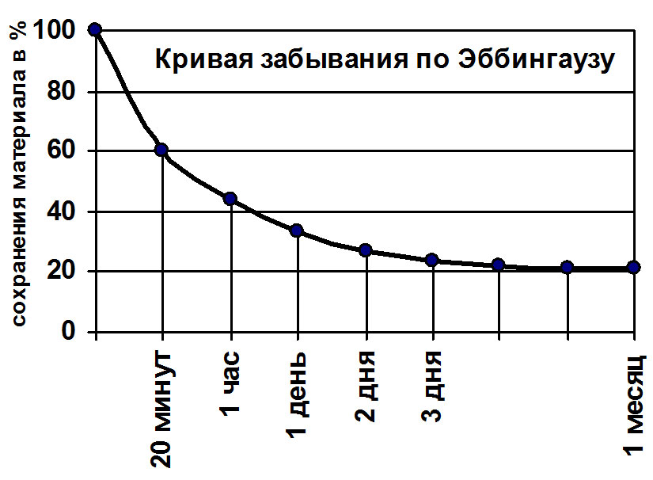
Закон забывания Германа Эббенгауза

Slide 13
Два универсальных способа познания действительности:
1. Творчество - процесс человеческой деятельности, создающий качественно новые материальные и духовные ценности.
2. Интуиция – термин, обозначающий способность человека познавать мир без помощи разума и без опытных данных.
Два основных типа интуиции:
а. рациональная (интеллектуальная);
б. эмпирическая (чувственная).

Slide 14
Негативные явления, препятствующие процессу познания:
1. Ложь – это понятие, обозначающее информацию, полностью противоположную истине.
2. Заблуждение – неадекватное восприятие человеком окружающего мира, не соответствующий действительности результат познания.
3. Дезинформация – крайняя форма лжи, её социально-политическое изменение; применяется с целью обмана одного человека или группы лиц, для чего используется специальный набор научно-технических, политических и экономических средств.

Slide 15
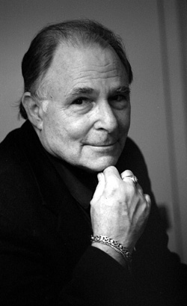
Пол Экман: Ложь-это действие, направленное на введение в заблуждение другого человека

Slide 16
Социальная роль лжи
во-первых, ложь как морально деструктивный феномен, последствия которого проявляются в нравственной атмосфере общества;
во-вторых, ложь как функциональный и необходимый элемент социальной действительности);
в-третьих, ложь как явление общественной морали, где сами ложные представления, выражения и действия носят как созидательный, так и разрушительный по отношению к нравственной культуре общества характер.

Slide 17
Ключевые отличия лжи от заблуждения:
1. ложь часто носит намеренный характер, заблуждение может быть случайным;
2. ложь – более сложный по сравнению с заблуждением феномен человеческого мышления, т.к. предполагает длительный процесс создания и подготовки;
3. ложь более опасна для познания, чем заблуждение, т.к. обладает более сложной внутренней структурой;
4. от лжи в процессе познания необходимо избавляться сразу же, от заблуждений – постепенно, т.к. они являются нормальным спутником познания, без которого невозможно установление истины.

Slide 18
Выводы:
1. проблема познания является одной из ключевых для философии, её изучает специальный раздел этой науки – гносеология;
2. главной целью познания является установление истины, которая, в свою очередь, может быть проверена с помощью практики; среди форм практики выделяют научную деятельность и творчество человека;
3. заблуждение и ложь являются органической частью процесса познания, без которой невозможно было бы установление истины;
4. крайней формой лжи является дезинформация;
5. в процессе отделения лжи от истины в научном познании используются четыре основных принципа: принцип конкретности, принцип верификации, принцип фальсифицируемости, принцип демаркации.

Slide 19
Литература:
Основная:
1. Маков Б.В. История и философия науки [Электронный ресурс]: учебное пособие в помощь аспирантам и соискателям для подготовки к кандидатскому экзамену/ Маков Б.В.— Электрон. текстовые данные.— СПб.: Санкт-Петербургский юридический институт (филиал) Академии Генеральной прокуратуры РФ, 2016.— 76 c.— Режим доступа: http://www.iprbookshop.ru/73007.html.— ЭБС «IPRbooks»
Дополнительная:
1. Сабиров В.Ш. Философия науки [Электронный ресурс]: учебное пособие / В.Ш. Сабиров, О.С. Соина. — Электрон. текстовые данные. — Новосибирск: Сибирский государственный университет телекоммуникаций и информатики, 2016. — 95 c. — 2227-8397. — Режим доступа: http://www.iprbookshop.ru/69567.html
2. Батурин В.К. Философия науки [Электронный ресурс]: учебное пособие / В.К. Батурин. — Электрон. текстовые данные. — М.: ЮНИТИ-ДАНА, 2015. — 303 c. — 978-5-238-02215-4. — Режим доступа: http://www.iprbookshop.ru/52654.html

